Slide 1

Base de datos para una aerolínea comercial en Estados Unidos
Requisitos, modelado, SQL Server, Python y preparación para Azure SQL Database
Gestión de datos y bases de datos con SQL (PSMA00611)
Maestría en Ciencia de Datos · Escuela de Posgrado · Universidad Continental
Equipo: [POR COMPLETAR] · Docente: [POR COMPLETAR]
Notes:
Tiempo: 0:30. Presentar el producto en una frase: una base de datos relacional para una aerolínea nueva, que garantiza en el propio motor las reglas del negocio y que se puede reconstruir completa con un comando. Aclarar desde el inicio que todos los datos son sintéticos y que el despliegue en Azure está preparado pero pendiente. Recordar que la exposición es aleatoria: cualquiera del equipo puede continuar desde cualquier diapositiva.

Slide 2



Un error en estos datos lo nota el pasajero
Asiento vendido dos veces
o un vuelo con más pasajeros que asientos
Objetivos
OE1
Requisitos verificables: 42 reglas y 13 supuestos explícitos
Cobro duplicado
dos pagos simultáneos del mismo saldo
OE2
Modelo conceptual, lógico y físico en 3FN
OE3
Reglas en el motor, resistentes a la concurrencia
Reembolso mal calculado
política aplicada a mano o con datos viejos
OE4
Datos reproducibles y 20 consultas desde Python
OE5
Pruebas automatizadas y preparación para Azure
Notes:
Tiempo: 1:30. El problema no es guardar datos sino garantizar que sean correctos aunque varias personas vendan y cobren a la vez. Los tres riesgos de la izquierda guían el diseño. Leer los cinco objetivos específicos: el informe tiene una conclusión por cada uno. Enfatizar que el enunciado pide una base de datos en la nube, requisitos, modelo, tablas, carga, consultas y su ejecución desde un lenguaje de programación; lo demás son mejoras propuestas por el equipo.

Slide 3






Seis decisiones que resolvieron la ambigüedad
Pasajero ≠ comprador
Horario ≠ vuelo
Precio histórico
Toda persona puede comprar o viajar; «cliente» es quien tiene cuenta (subtipo 1:0..1)
La programación semanal genera los vuelos fechados (procedimiento idempotente)
El tiquete copia precio y descuento; las tarifas se versionan, no se editan
Un descuento por tiquete
Pagos parciales
Zonas horarias
Se aplica el mayor disponible; sin acumulación
Varios pagos; se emite al completar; la reserva vence a las 72 h
Hora local con desfase para el pasajero; UTC para las transacciones
Notes:
Tiempo: 1:30. El enunciado deja abiertas preguntas que cambian el modelo. Explicar dos con ejemplo: (1) un padre compra tres tiquetes para su familia sin registrarse: comprador y pasajeros son personas distintas y ninguna necesita cuenta; (2) si la tarifa JFK-LAX sube mañana, el tiquete vendido hoy conserva su precio porque el precio es un hecho de la venta. La regla de 24 horas sigue la norma del Departamento de Transporte de EE. UU. (14 CFR 259.5).

Slide 4
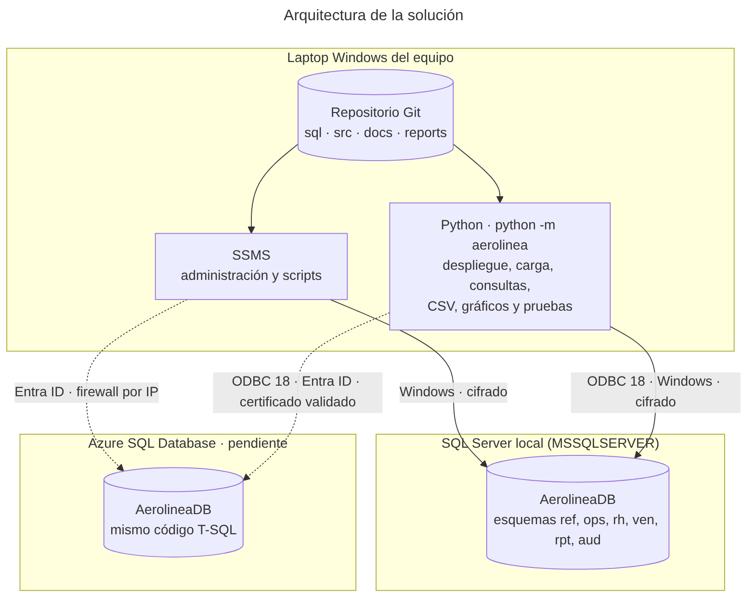
Arquitectura: el motor garantiza, Python reproduce
Esquemas por área
ref · ops · rh · ven · rpt (reportes) · aud (auditoría)
El motor garantiza
restricciones, triggers y procedimientos: valen para SSMS, cargas y aplicaciones
Python reproduce
despliegue, carga, consultas, gráficos, pruebas y documentación
Seguridad
cifrado siempre; Windows en local; Entra ID y certificado validado en Azure
Notes:
Tiempo: 1:15. La decisión central: las reglas viven en la base, no en la aplicación. Si solo estuvieran en Python, un INSERT desde SSMS o una carga masiva podría saltarlas. SSMS administra, el motor garantiza y Python automatiza. El mismo código T-SQL sirve para SQL Server local y Azure SQL Database: los scripts no usan USE y la concurrencia se probó con READ_COMMITTED_SNAPSHOT, que es el valor por defecto en Azure.

Slide 5
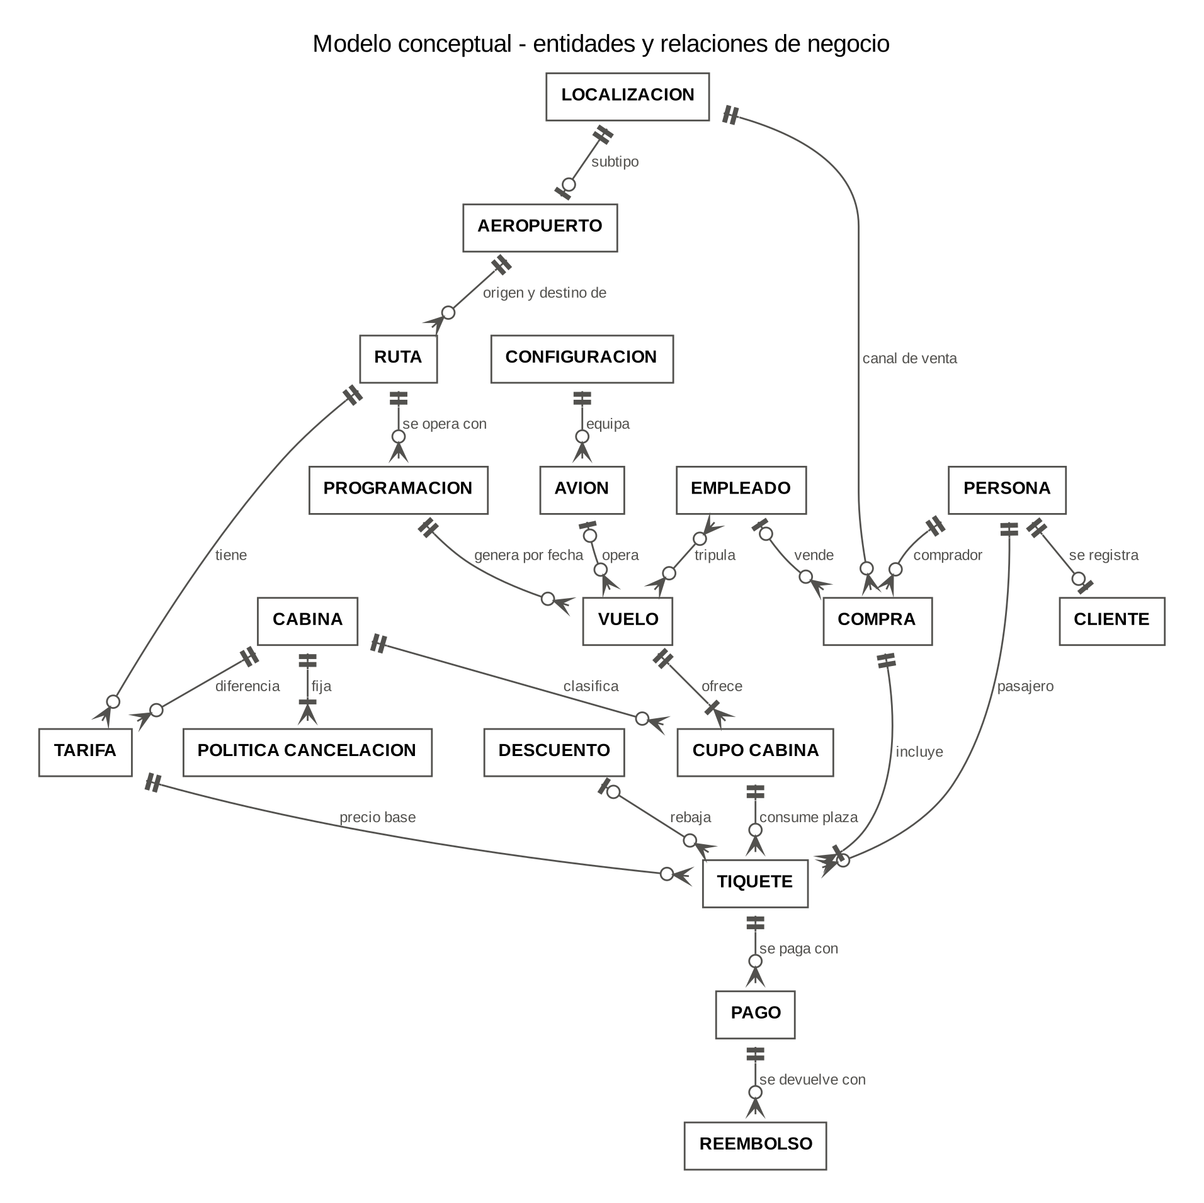

Modelo conceptual: 19 entidades alrededor del tiquete
CUPO_CABINA
Capacidad de una cabina en un vuelo. Es la fila que se bloquea al vender: la base del control de sobreventa.
PERSONA → CLIENTE
Subtipo 1:0..1: resuelve la compra sin registro.
RUTA → PROGRAMACIÓN → VUELO
Del par origen-destino al horario semanal y a la salida fechada.
Notes:
Tiempo: 1:30. Leer el diagrama desde el tiquete: pertenece a una compra, la viaja una persona, consume una plaza de una cabina en un vuelo, tiene una tarifa y quizá un descuento, y se paga con uno o varios pagos que pueden reembolsarse. Notación de pata de gallo: dos rayas = exactamente uno, círculo = opcional, pata = muchos. El modelo lógico se divide en cuatro diagramas en el informe (figuras 2 a 5).

Slide 6
3FN con seis redundancias deliberadas y controladas
Redundancia | Control que evita la anomalía
Precio y % de descuento en el tiquete | Trigger valida la copia; precio inmutable; tarifas versionadas
Plazas ocupadas por vuelo y cabina | Trigger en la misma transacción + CHECK ≤ capacidad + conciliación
Capacidad por vuelo y cabina | Se sincroniza al asignar avión; no se cambia de configuración con ventas
Fecha local de salida | Columna calculada persistida
Tipo «AER» en aeropuerto | Columna calculada + FK compuesta al supertipo
Cabina junto a la tarifa en el tiquete | Dos FK compuestas: cabina existe en el vuelo y es la de la tarifa
Punto de partida: una planilla de ventas
Pagos y días de operación como listas (viola 1FN)
Cambiar la hora del XX101 exige editar miles de filas
Borrar los tiquetes de un vuelo borra el avión
Descomposición por dependencias funcionales: tiquete → vuelo → programación → ruta → aeropuertos
Notes:
Tiempo: 1:30. La normalización evita que un dato se repita y quede inconsistente. Aceptamos seis redundancias porque cada una tiene un motivo y un control. La más importante es el precio histórico: la dependencia «tarifa → precio» solo vale en el momento de la venta, así que copiar el precio no es una anomalía sino un registro del hecho. La segunda es el contador de plazas, que además sirve de semáforo para la concurrencia. Prueba de que no hay anomalías: los controles de conciliación devuelven cero diferencias.

Slide 7
La base rechaza lo inválido, venga de donde venga
70
53
6
12
restricciones CHECK
claves foráneas
índices únicos filtrados
triggers set-based
Un asiento, un pasajero (índice único filtrado)
CREATE UNIQUE INDEX ux_tiquete_vuelo_asiento
ON ven.tiquete (id_vuelo, codigo_asiento)
WHERE codigo_asiento IS NOT NULL
AND codigo_estado IN ('RESERVADO',
'EMITIDO','USADO','NO_PRESENTADO');
Notes:
Tiempo: 1:15. Orden de preferencia: restricción declarativa, luego trigger, luego procedimiento. Lo declarativo lo aplica el motor siempre y es más rápido. Los triggers cubren reglas entre filas: transiciones de estado, solapes de avión y tripulación, tarifa vigente, inventario. Están escritos en conjunto: funcionan igual con una fila que con 300 000. El índice filtrado solo cuenta tiquetes activos, por eso un tiquete cancelado libera el asiento.

Slide 8
Sesiones simultáneas reales: sin sobreventa ni cobros dobles
12 de 40
1 de 20
1 de 10
30 de 30
compras simultáneas en una cabina VIP de 12 asientos
sesiones piden el asiento 12A del mismo vuelo
pagos simultáneos del saldo total del mismo tiquete
asignaciones automáticas de asiento simultáneas
Semáforo: la fila del cupo se bloquea (UPDLOCK) y CHECK ≤ capacidad
Índice único filtrado; el error se traduce a «asiento ocupado»
El pago bloquea la fila del tiquete antes de sumar lo cobrado
Antes 6 de 30 (efecto manada); corregido con el semáforo
PC-01 · superada
PC-02 · superada
PC-03 · superada
PC-04 · superada
Aislamiento: READ COMMITTED con versiones de fila (predeterminado en Azure). Las validaciones que deciden una escritura leen con bloqueo para evitar la escritura sesgada.
Notes:
Tiempo: 1:30. Las pruebas usan hilos con una conexión cada uno y una barrera para que todos empiecen a la vez. Explicar la escritura sesgada: dos ventas leen «queda 1 asiento», ambas validan y ambas escriben. Por eso la validación bloquea la fila del cupo: la segunda venta espera a que la primera termine. Las ventas de otros vuelos no esperan. Contar el hallazgo de la asignación automática: la primera versión falló esta misma prueba (6 de 30) y se corrigió.

Slide 9





Todo se reconstruye con un comando
Scripts T-SQL
Datos sintéticos
Carga transaccional
20 consultas
Gráficos e informe
02-13 en orden, idempotentes; el destructivo va aparte
semilla 20261106; CSV con huella SHA-256
1,19 M filas en ~90 s con todas las reglas activas
parámetros enlazados (?) → CSV y manifiesto
figuras, diccionario y diagramas desde el catálogo
python -m aerolinea reproducir --confirmar-destruccion
verificar conexión → base local nueva → carga → pruebas → consultas → gráficos → documentación
La carga no desactiva ninguna regla: si un dato sintético viola una restricción, la transacción completa se revierte. Que termine es una prueba de integración.
Notes:
Tiempo: 1:15. Reproducibilidad: misma semilla, mismos datos byte a byte; cualquier integrante obtiene las mismas cifras. Seguridad: nunca se concatena la entrada del usuario en el SQL; los valores van como parámetros. Detalle técnico que vale la pena contar si preguntan: GO no es SQL, la aplicación divide los lotes del lado del cliente. Y el hallazgo del pooling de ODBC: la carga heredaba una transacción abierta de otra conexión.

Slide 10
Demostración en vivo
Atomicidad
un error de negocio deshace persona, reserva y pago parcial
> python -m aerolinea verificar-conexion
servidor, edición, versión, usuario, cifrado
> python -m aerolinea demo
A. sobrepago → error 50135 → se revierte TODO
B. compra sin registro → pago 40 % → saldo
→ EMITIDO → cancelación → regla 24 h
ROLLBACK: los datos del informe no cambian
> python -m aerolinea consultas --id Q16
--param dias=7 origen=JFK
disponibilidad y tarifa vigente → CSV
Pagos parciales
el tiquete pasa a EMITIDO solo con el pago completo
Política de reembolso
la misma función que usan el procedimiento y las consultas
Plan B
si falla la conexión: evidence/contenedor_linux/demo_procedimientos.txt
Notes:
Tiempo: 2:30. Seguir docs/defensa/guion_demo.md. Antes de la sesión: base cargada, .env listo, terminal con letra grande. Paso 1 (20 s): verificar-conexion y señalar el cifrado. Paso 2 (80 s): demo; en la parte A señalar que el error deshace todo, incluida la persona creada; en la parte B leer los estados. Paso 3 (40 s): consulta Q16 con parámetros. Si algo falla, mostrar la salida guardada y seguir: no depurar en vivo.

Slide 11
Ventas, cobros y reembolsos son magnitudes distintas
0,00 USD
diferencia en la identidad de caja (cobros − reembolsos = ventas emitidas + abonos + penalidades)
72,27 → 87,78 M USD
lo que «cobra» una unión ingenua de pagos y reembolsos: importes multiplicados (PR-20)
68,9 % · 53,0 %
ocupación ponderada ECO · VIP en vuelos operados
Notes:
Tiempo: 1:45. Cada magnitud se agrega por su propia fecha en una expresión separada. Si se unen pagos y reembolsos antes de agregar, un tiquete con dos pagos duplica su reembolso: la prueba PR-20 lo demuestra (72,27 contra 87,78 millones). Los cobros superan a las ventas vigentes sin error: incluyen dinero devuelto o retenido como penalidad; la identidad de caja cuadra al centavo. No calculamos rentabilidad porque no hay costos. Recordar: datos sintéticos; validan el modelo, no describen un mercado.

Slide 12




Pruebas: 27 de 27 y 20 defectos corregidos
27/27
Plan reutilizado en triggers
Compilado para una fila y aplicado a 300 000: la carga no terminaba. Corrección: RECOMPILE y sin «row goal».
pruebas de reglas y de concurrencia
Lógica de tres valores
NOT (x = 'TECNICA') es desconocido si x es NULL: se aceptaba un capitán sin categoría. Corrección: ISNULL.
23/23
pruebas de la aplicación (pytest)
Efecto manada
30 sesiones elegían el mismo «primer asiento libre». Corrección: semáforo por vuelo y cabina.
0
Pooling de ODBC
La carga heredaba una transacción abierta de otra conexión y no se confirmaba. Corrección: sin pooling y control de @@TRANCOUNT.
diferencias en los 9 controles de conciliación
Notes:
Tiempo: 1:15. Una prueba solo se declara superada si se observó su resultado; los resultados están en evidence/contenedor_linux. Contar uno o dos hallazgos con detalle: el de lógica de tres valores es un clásico de SQL; el del pooling muestra por qué hay que verificar el estado de la transacción. El registro completo con causa y evidencia está en el anexo B del informe.

Slide 13

Nube preparada, no desplegada: lo decimos tal cual
Limitaciones
Azure SQL Database
Datos sintéticos
validan el modelo; no describen un mercado real
Oferta gratuita, pausa automática al agotar el límite
Solo Microsoft Entra ID; TLS 1.2; certificado validado
Firewall solo para la IP del equipo, sin 0.0.0.0
Script de creación en modo simulación por defecto
Verificación de solo lectura y lista de 8 evidencias
Entorno de validación
contenedor Linux con SQL Server 2022; falta la laptop Windows
Compatibilidad 2016
probada con nivel 130 en motor 2022, no en un motor 2016
Pendiente: requiere suscripción y autorización del equipo
Enmascaramiento ≠ cifrado
Always Encrypted queda como trabajo futuro
Notes:
Tiempo: 1:15. Ser explícitos: el requisito de nube del enunciado no está cumplido mientras no se despliegue en Azure con evidencia propia, y las pruebas locales no lo sustituyen. Todo está listo: guía, script en modo simulación, verificación y lista de evidencias. Mencionar las diferencias resueltas en el diseño (sin USE, autenticación Entra, certificado validado, RCSI). Las limitaciones son también el trabajo futuro.

Slide 14
Conclusiones y próximos pasos
1
Las ambigüedades se resolvieron con 42 reglas verificables y decisiones documentadas
Próximos pasos
Reproducir en la laptop Windows
Desplegar en Azure con autorización
Publicar el repositorio en GitHub
Cifrar columnas sensibles
Probar con datos abiertos reales
2
Modelo en 3FN; diccionario y diagramas físicos generados del propio motor
3
La base rechaza lo inválido aun con sesiones simultáneas: 27 de 27 pruebas
4
Datos y 20 consultas reproducibles desde Python, sin multiplicar importes
Gracias · preguntas
Notes:
Tiempo: 1:30. Cerrar con una conclusión por objetivo (el quinto, nube, queda pendiente y se dice). Próximos pasos concretos y en orden: laptop, Azure, GitHub. Abrir preguntas; las respuestas preparadas están en docs/defensa/preguntas_defensa.md.

